Slide 1
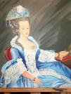
Madame la Marquise
chanson française présentée par Nathan L. Love
" Tout va très bien madame la marquise " est réalisé en 1936 pour partie en Bretagne.
Notes:
Insert sound file
Right-click the sound icon
Choose Custom Animation from the menu
Click down arrow next to sound icon
Choose Effect Options from menu
Click After option button
Set the number of slides the sound is to play for
Click OK

Slide 2
Première Strophe
Âllo ?
Âllo, âllo, James. Quelles nouvelles? Absente depuis 15 jours. Au bout du fil, je vous appelle. Que trouverai-je à mon retour?
Tout va très bien, Madame la Marquise ! Tout va très bien, tout va très bien ! Pourtant il faut, il faut que l’on vous dise : on déplore un tout petit rien. Un incident, une bêtise : la mort de votre jument grise. Mais à part ça, Madame la Marquise, tout va très bien, tout va très bien !
La jument grise

Slide 3
Deuxième Strophe
Une écurie
Âllo, âllo, Martin ? Quelle nouvelle! Ma jument grise morte aujourd’hui ? Expliquez-moi, cocher fidèle, comment cela s’est-il produit ?
Cela n’est rien, Madame la Marquise, cela n’est rien, tout va très bien ! Pourtant il faut, il faut que l’on vous dise : on déplore un tout petit rien. Elle a péri dans l’incendie qui détruisit vos écuries. Mais à part ça, Madame la Marquise, tout va très bien, tout va très bien !

Slide 4
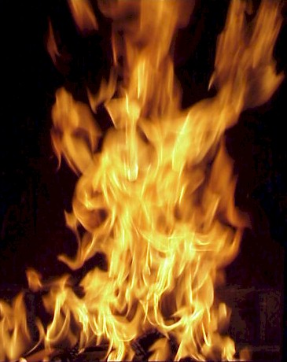
Troisième Strophe
Le château
Âllo, âllo, Pascal. Quelle nouvelle! Mes écuries ont donc brûlé ! Expliquez-moi, mon chef modèle, comment cela s’est-il passé.
Cela n’est rien, Madame la Marquise, cela n’est rien, tout va très bien ! Pourtant il faut, il faut que l’on vous dise : on déplore un tout petit rien. Si l’écurie brûla, Madame, c’est que le château était en flammes. Mais à part ça, Madame la Marquise, tout va très bien, tout va très bien !

Slide 5
Quatrième Strophe
Monsieur le Marquis
Âllo, âllo, Lucas. Quelle nouvelle ! Notre château est donc détruit ? Expliquez-moi, car je chancelle, comment cela s’est-il produit?
Eh bien, voilà, Madame la Marquise, apprenant qu’il était ruiné, à peine fut-il revenu de sa surprise, que Monsieur le Marquis s’est suicidé.

Slide 6
Cinquième Strophe
Un incendie, des flammes, le feu
Et c’est en ramassant la pelle qu’il renversa toutes les chandelles, mettant le feu à tout le château qui se consuma de bas en haut, le vent, soufflant sur l’incendie, le propagea sur l’écurie, et c’est ainsi qu’en un moment on vit périr votre jument.
Mais à part ça, Madame la Marquise, tout va très bien, tout va très bien !

Slide 7
" Tout va très bien madame la marquise " est réalisé en 1936 pour partie en Bretagne.

